Slide 1

FAGKVELD 06.10.2020
ice
- Anders
«Show me your repository» - OptinBank
Musikkquiz

Slide 2
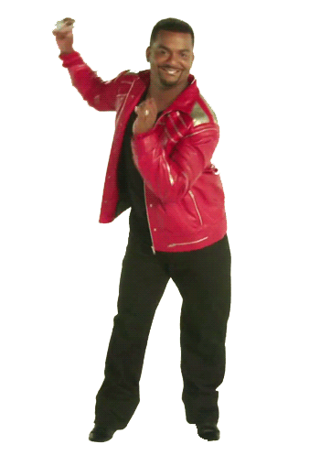

MUSIKKQUIZ
Hent noe godt å drikke!

Slide 3

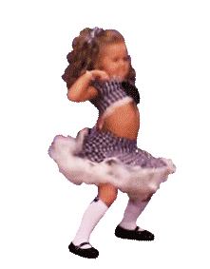
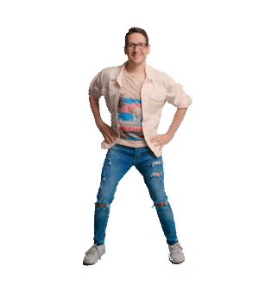

LAG
Nils Georg Lars S Olav Thea
Hallstein Terje Sergey Jan Tore Jan
Anders Tor Kristen Richard Hans Arne
Kjell Ingve Marianne Sasa

Slide 4
Gjør deg klar for første oppgave!
Noter i en epost eller notepad, slik at svarene kan sendes på mail!

Slide 5

1. Navn og artist på originalen
1 poeng
Notes:
Jason Mraz - I'm Yours

Slide 6
Gjør deg klar for neste oppgave!

Slide 7
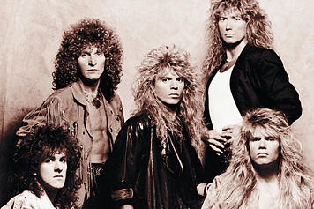
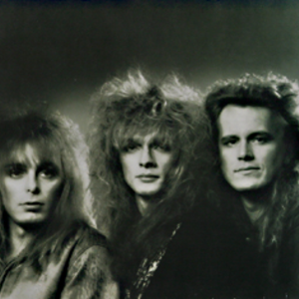
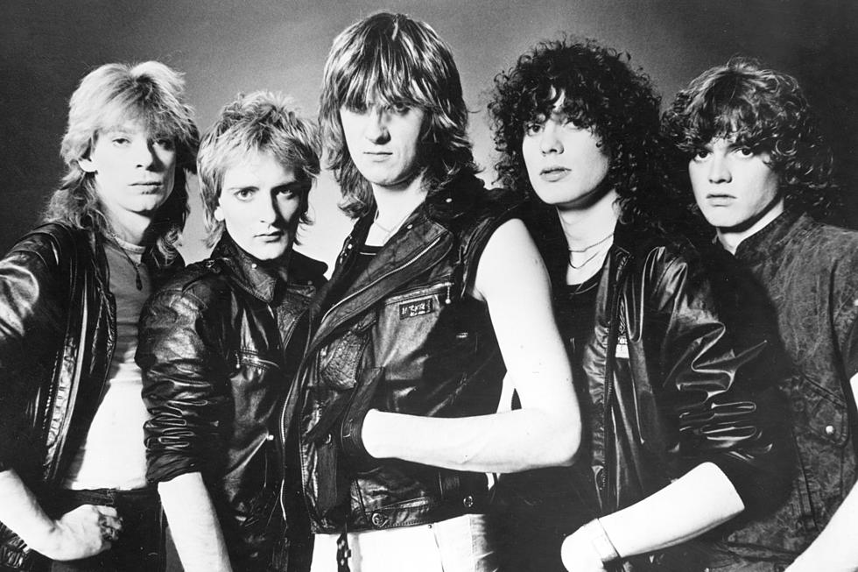
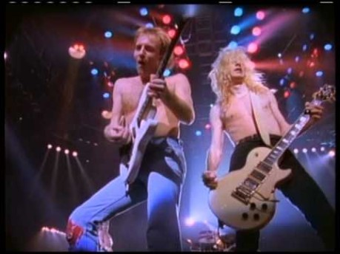
2. Hvilke 3 puddelrock band er dette?
3 poeng
Notes:
Whitesnake
Stage Dolls
Def Leppard

Slide 8
Gjør deg klar for neste oppgave!

Slide 9

3. Hvor mange avspillinger har denne på Youtube? (pluss/minus 500 000 000 gir poeng)
1 poeng
Notes:
Sett 6 749 158 459 ganger

Slide 10
Gjør deg klar for neste oppgave!

Slide 11
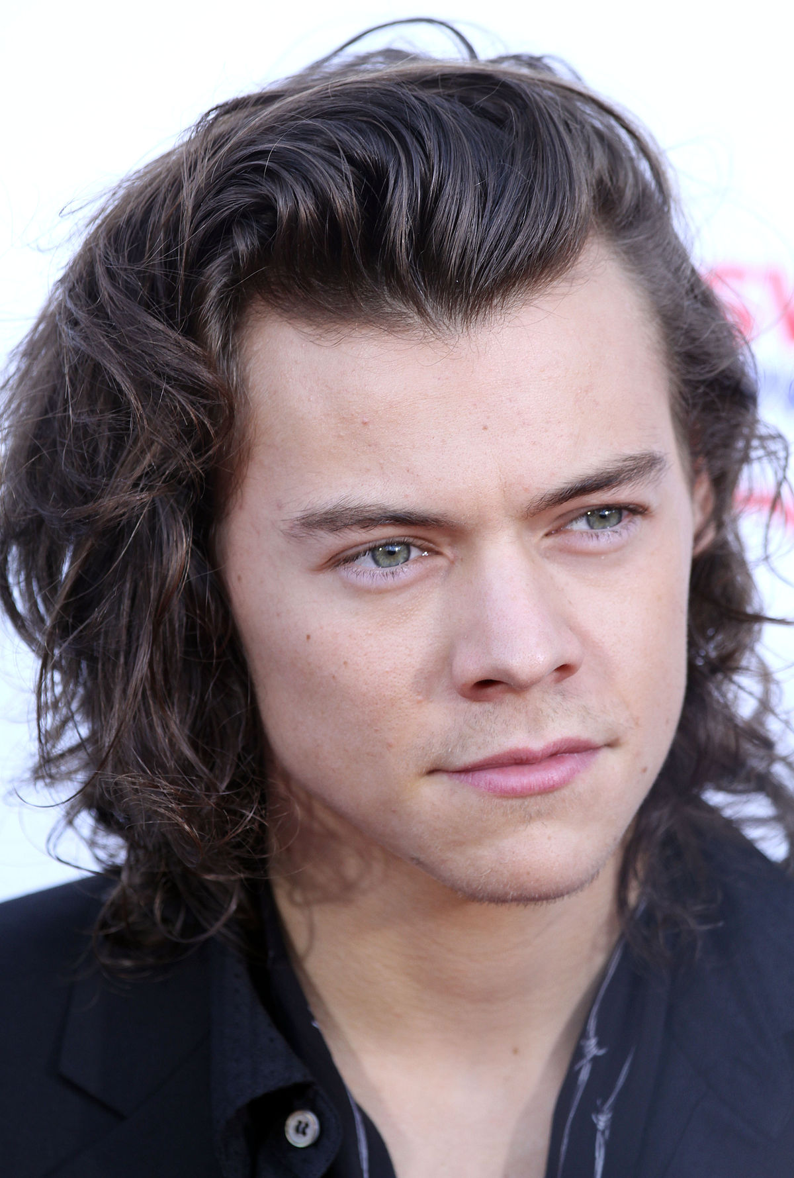
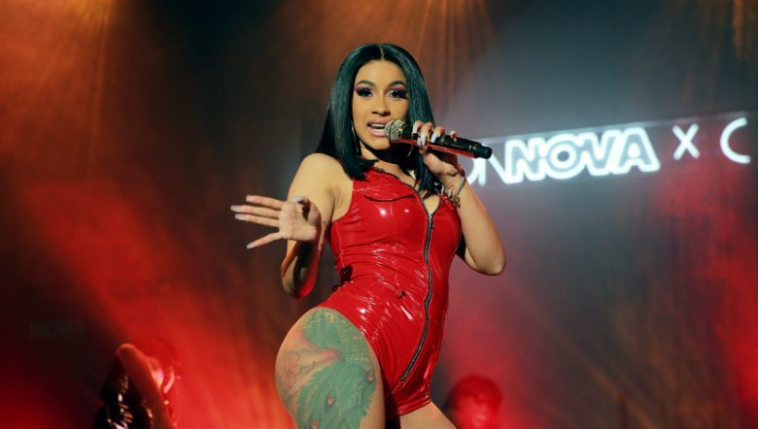
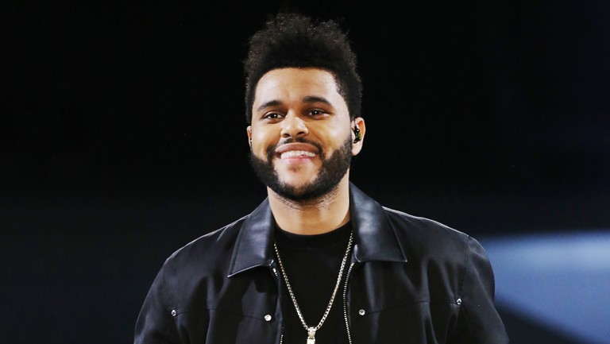
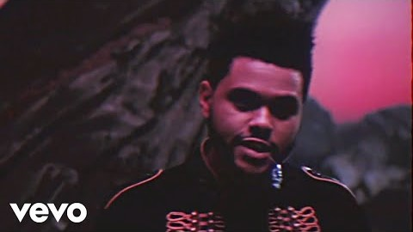
4. Disse 3 artistene har sanger på Billboard Top 10 nå. Hva heter artistene?
3 poeng
Notes:
Harry Styles
Cardi B
The Weekend

Slide 12
Gjør deg klar for neste oppgave!

Slide 13

5. Her kommer en medly! Poeng for riktig låt OG artist
3 poeng
Notes:
Harry Styles
Cardi B
The Weekend

Slide 14
Gjør deg klar for neste oppgave!

Slide 15
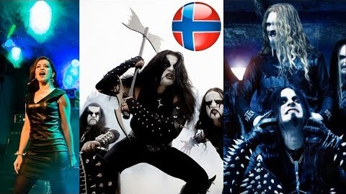
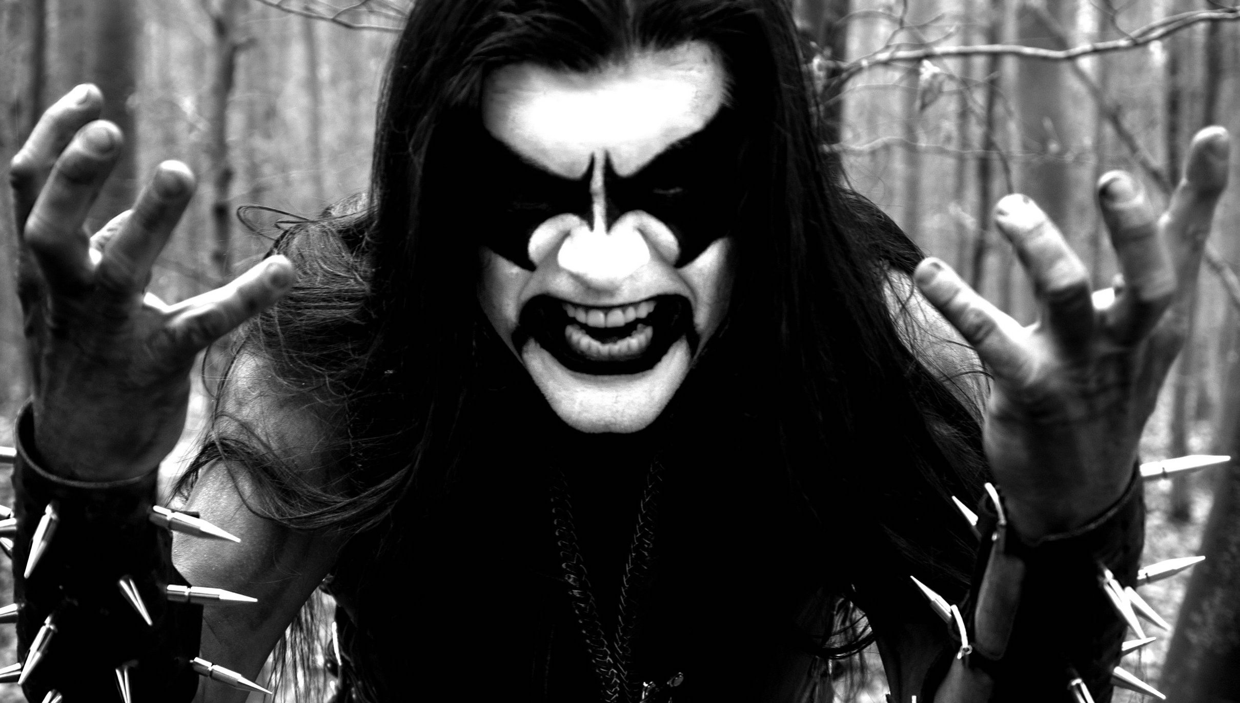
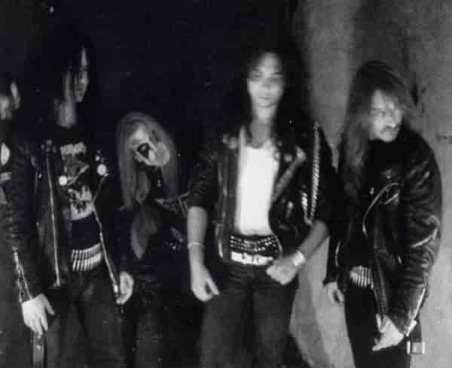
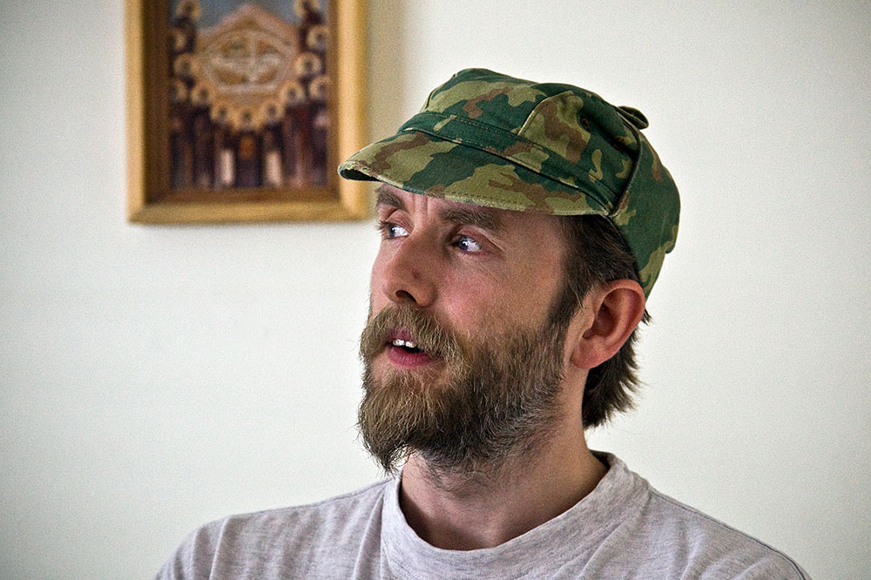
6. NORSK METAL!!!!!! Hvilke 5 norske metal band er dette?
5 poeng
Notes:
Satyricon Mayhem
Burzum
Immortal Dimmu Borgir

Slide 16
Gjør deg klar for neste oppgave!

Slide 17
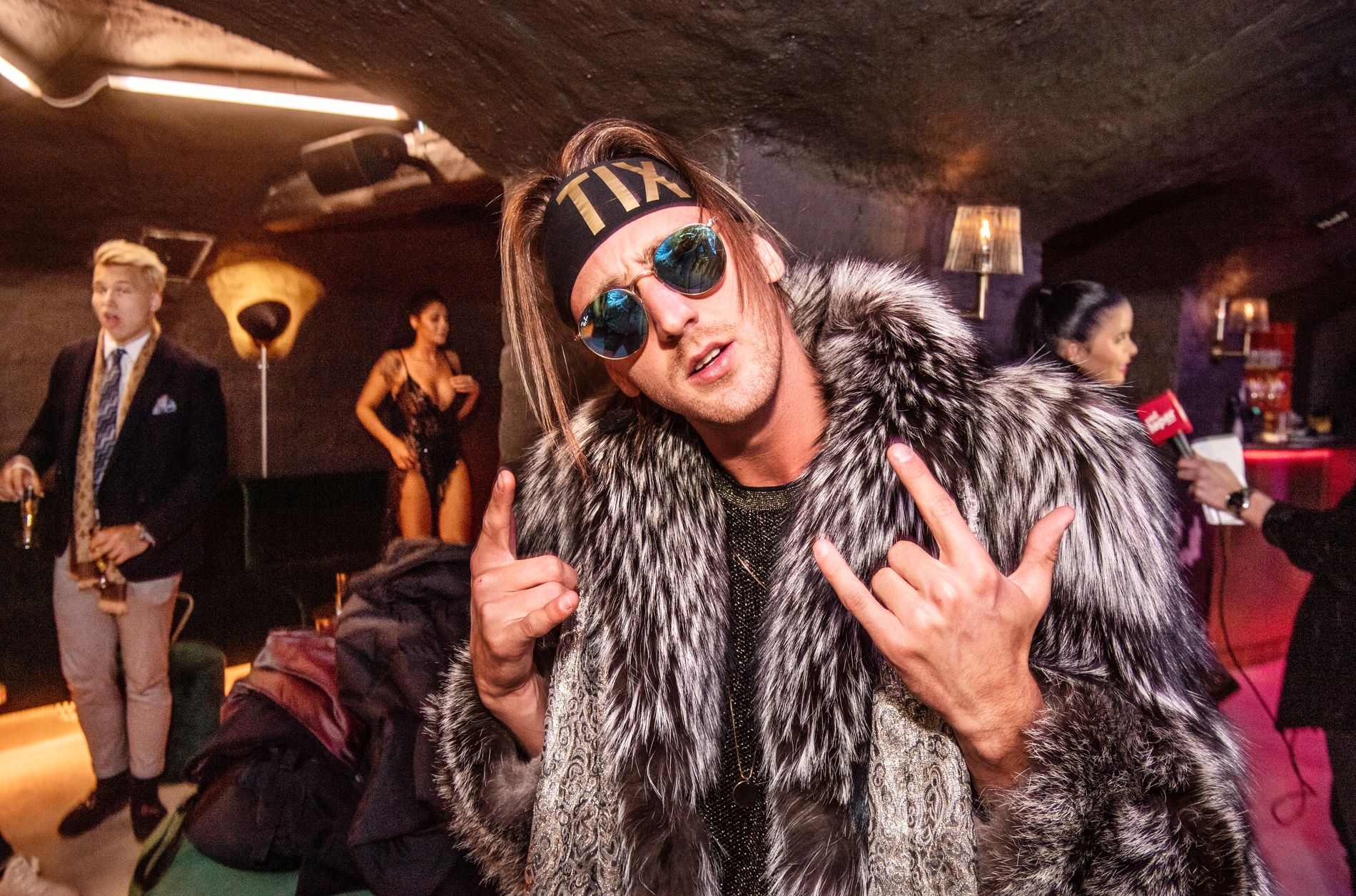
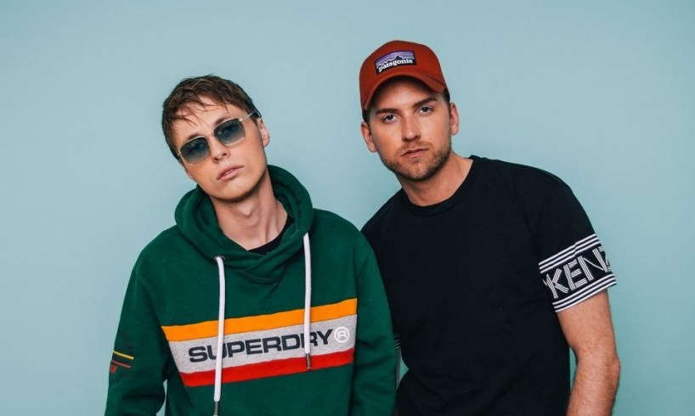


7. Hvem er disse tre produsentene av norsk kvalitetsmusikk?
3 poeng
Notes:
Freddy Kalas
TIX Broiler

Slide 18
Gjør deg klar for neste oppgave!

Slide 19

8. Fyll ut de blanke!
3 poeng
a. This is Ground Control to <blank>
b. With the lights out, it's less dangerous Here we are now, <blank> us
c. A singer in a smoky room A smell of wine and <blank>
Notes:
Major Tom
entertain
3. cheap perfume

Slide 20
Gjør deg klar for neste oppgave!

Slide 21

9. Hvilken sang er dette baklengs?
1 poeng
Notes:
ACDC Back in Black

Slide 22
Gjør deg klar for neste oppgave!

Slide 23
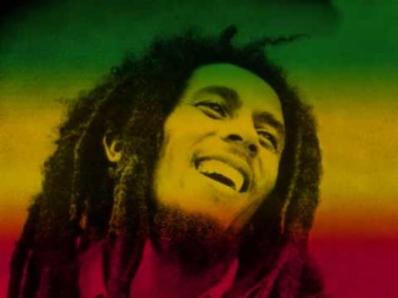
10. Fleip eller fakta a. Ingen i Beatles kunne noter b. I 2016 solgte Mozart flere CDer enn Beyoncé c. Det første bandet til å spille på alle kontinenter er Metallica d. Landet Monaco sitt orkester er større en militæret deres e. Axl Rose er et anagram for noe upassende
5 poeng
Notes:
Eiffel 54 - Blue
Crazy Frog - Axel F
Gigi Dagistino - Lamour Toujours
Aqua - Barbie Girl
Alice DJ - Better Off Alone
Eurythmics - Sweet Dreams
Corona - Rythml of the Night
Scatman - ski-ba-bop-ba-dop-bop
A-ha - Take on Me

Slide 24
Gjør deg klar for neste oppgave!

Slide 25

11. Her kommer en medly! 1. Poeng per riktig navn OG artist
9 poeng
Notes:
Eiffel 54 - Blue
Crazy Frog - Axel F
Gigi Dagistino - Lamour Toujours
Aqua - Barbie Girl
Alice DJ - Better Off Alone
Eurythmics - Sweet Dreams
Corona - Rythml of the Night
Scatman - ski-ba-bop-ba-dop-bop
A-ha - Take on Me

Slide 26
Gjør deg klar for neste oppgave!

Slide 27
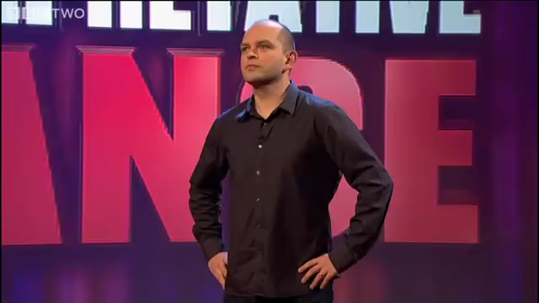
12. Hvilken sang mimer han her? Låt + artist = 5 poeng
5 poeng
Notes:
Eiffel 54 - Blue
Crazy Frog - Axel F
Gigi Dagistino - Lamour Toujours
Aqua - Barbie Girl
Alice DJ - Better Off Alone
Eurythmics - Sweet Dreams
Corona - Rythml of the Night
Scatman - ski-ba-bop-ba-dop-bop
A-ha - Take on Me

Slide 28
Tell opp poeng!

Slide 29
1. Navn og artist på originalen
1 poeng
Jason Mraz - I'm Yours
Notes:
Jason Mraz - I'm Yours

Slide 30
2. Hvilke 3 puddelrock band er dette?
3 poeng
Whitesnake
Stage Dolls
Def Leppard
Notes:
Whitesnake
Stage Dolls
Def Leppard

Slide 31
3. Hvor mange avspillinger har denne på Youtube? (pluss/minus 500 000 000 gir poeng)
1 poeng
Sett 6 749 158 459 ganger
Notes:
Sett 6 749 158 459 ganger

Slide 32
4. Disse 3 artistene har sanger på Billboard Top 10 nå. Hva heter artistene?
3 poeng
Harry Styles
Cardi B
The Weekend
Notes:
Harry Styles
Cardi B
The Weekend

Slide 33
5. Her kommer en medly! Poeng for riktig låt OG artist
3 poeng
Notes:
Harry Styles
Cardi B
The Weekend

Slide 34
6. Hvilken sang er dette baklengs?
1 poeng
Notes:
ACDC Back in Black

Slide 35
7. Hvem er disse tre produsentene av norsk kvalitetsmusikk?
3 poeng
Freddy Kalas
TIX
Broiler

Slide 36
8. Fyll ut de blanke!
3 poeng
a. This is Ground Control to Major Tom
b. With the lights out, it's less dangerous Here we are now, entertain us
c. A singer in a smoky room A smell of wine and cheap perfume
Notes:
Major Tom
entertain
3.

Slide 37
9. NORSK METAL!!!!!! Hvilke 5 norske metal band er dette?
5 poeng
Notes:
Satyricon Mayhem
Burzum
Immortal Dimmu Borgir

Slide 38
10. Fleip eller fakta a. Ingen i Beatles kunne noter b. I 2016, solgte Mozart flere CDer enn Beyoncé c. Det første bandet til å spille på alle kontinenter er Metallica d. Landet Monaco sitt orkester er større en militæret deres e. Axl Rose er et anagram for noe upassende
5 poeng
ALT ER fakta

Slide 39
11. Her kommer en medly!
9 poeng
Notes:
Eiffel 54 - Blue
Crazy Frog - Axel F
Gigi Dagistino - Lamour Toujours
Aqua - Barbie Girl
Alice DJ - Better Off Alone
Eurythmics - Sweet Dreams
Corona - Rythml of the Night
Scatman - ski-ba-bop-ba-dop-bop
A-ha - Take on Me

Slide 40
12. Hvilken sang mimer han her? Låt + artist = 5 poeng
5 poeng
Notes:
Eiffel 54 - Blue
Crazy Frog - Axel F
Gigi Dagistino - Lamour Toujours
Aqua - Barbie Girl
Alice DJ - Better Off Alone
Eurythmics - Sweet Dreams
Corona - Rythml of the Night
Scatman - ski-ba-bop-ba-dop-bop
A-ha - Take on Me

